Slide 1
Контроль Поставщиков

Slide 2
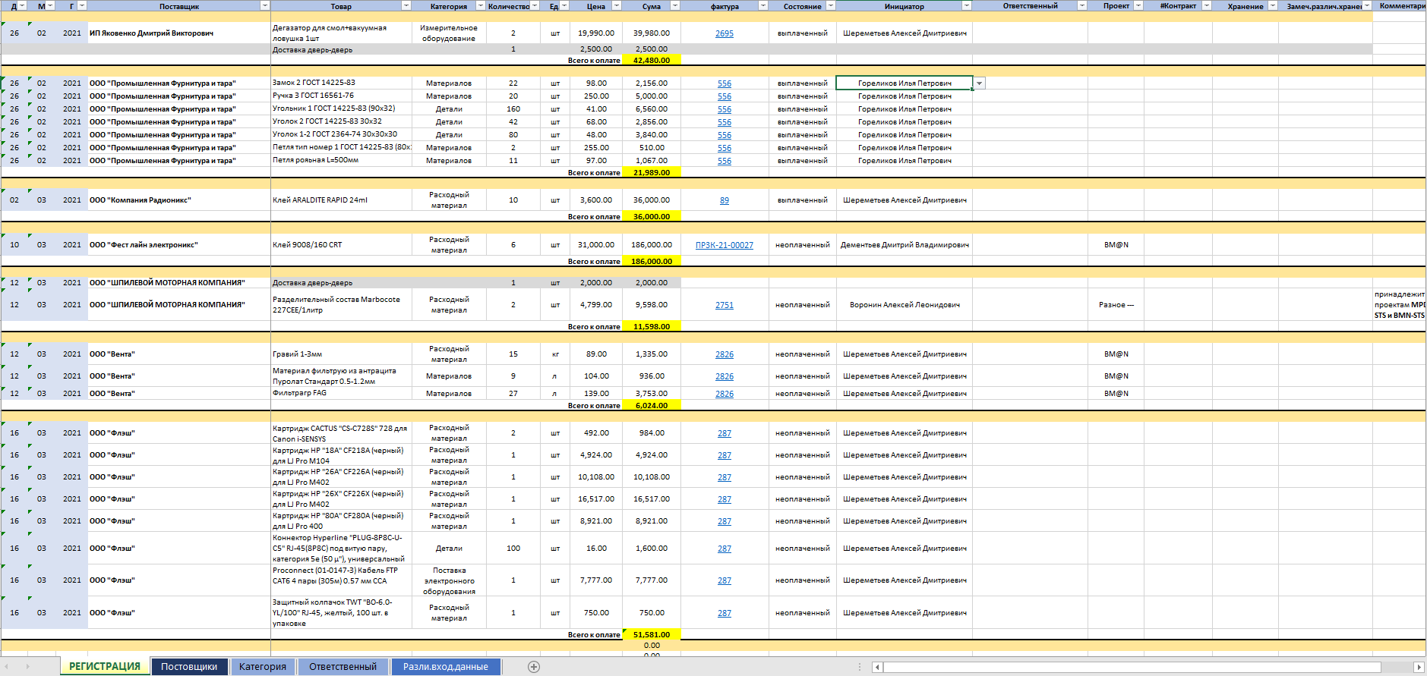
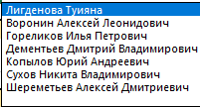
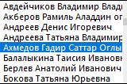
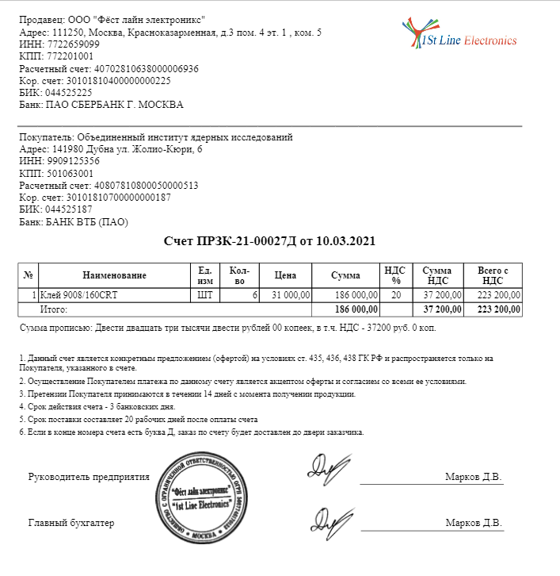
КОНТРОЛЬ_ПОСТАВЩИКОВ

Slide 3
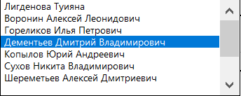
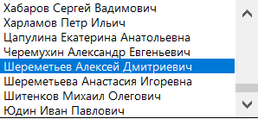
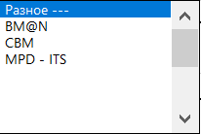
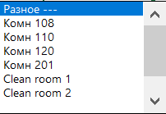
Проект
Хранение
Ответственный за товар заявляет о местонахождении и хранении товара. Если товар будет находиться в разных комнатах, заявите в столбце Замеч.различ.хранен
Инициатор
Должен просмотреть все счета – фактуры и заполнить столбец инициаторов
После регистрации счета-фактуры инициатор должен проверить правильность предоставленной информации и заявить ответственного за товар
Укажите, к какому проекту относится покупка. Если счет-фактура принадлежит нескольким проектам, напишите об этом в комментариях.
Ответственный за товар
Все изменения, внесенные в документ, будут записаны красной буквой

